Slide 1


МФЦ комплексная поддержка бизнеса
Возможности
и перспективы

Slide 2
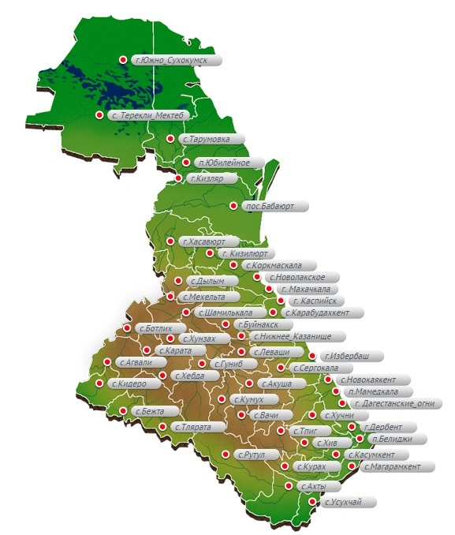


Охват 92,04%
населения РД

Slide 3
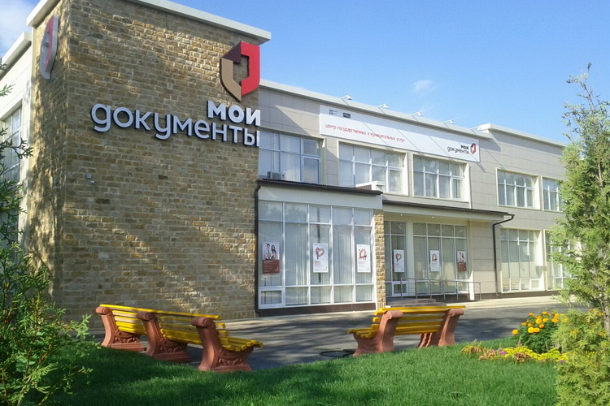
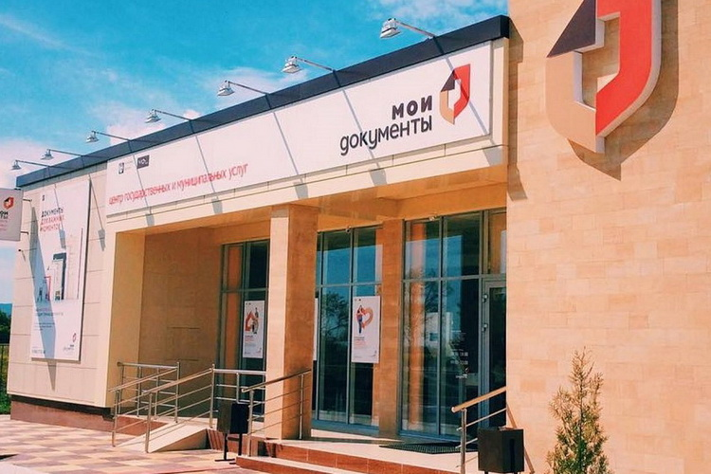
57 центров
Мои Документы
Более 340
удаленных офисов

Slide 4
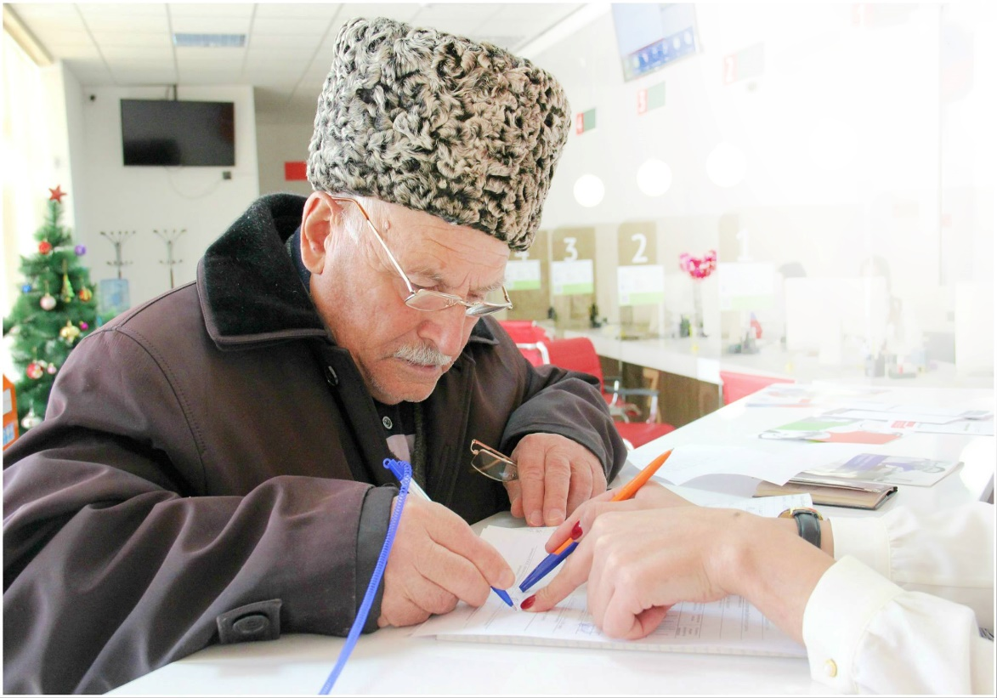
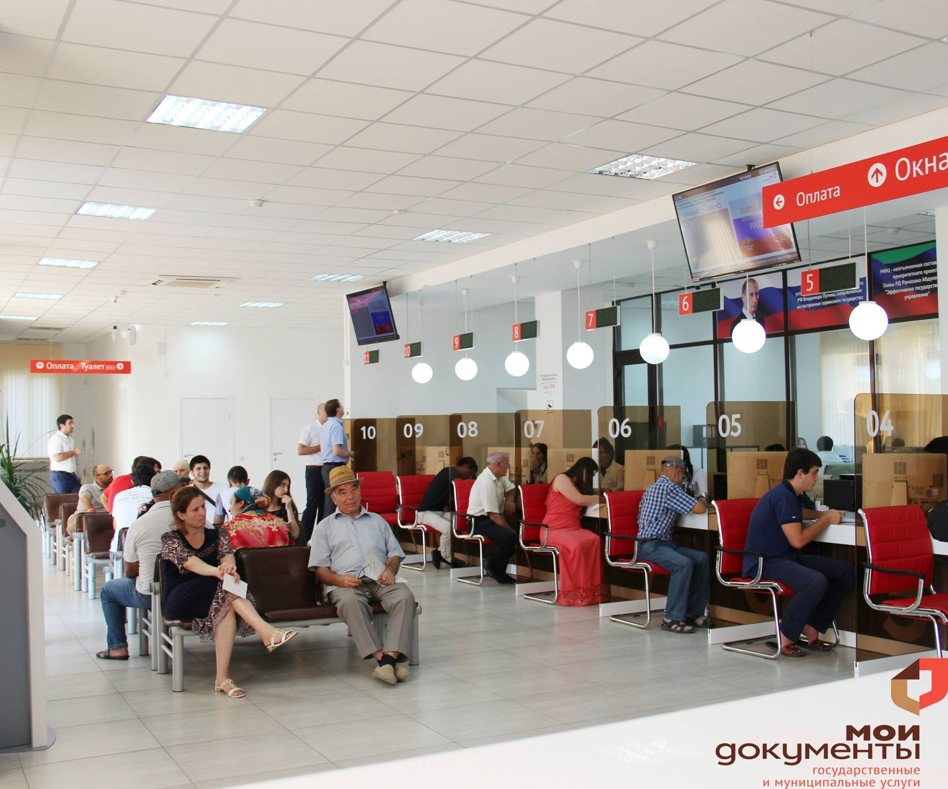
за 2015 год
487.765 тыс. услуг
первый квартал 2016
Более 250 тыс. услуг

Slide 5
МФЦ для бизнеса
114
видов услуг

Slide 6
Преимущество обращения в МФЦ
Экономия времени
Отсутствие контакта с чиновником
Исключение коррупционной составляющей
Минимальный пакет документов
Оповещения заявителя о ходе дела на каждом этапе

Slide 7
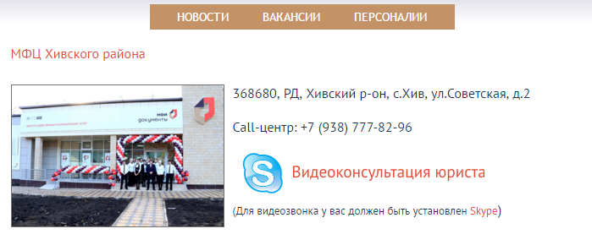
Преимущество обращения в МФЦ
Skype консультация
для предпринимателей

Slide 8

более 500
Зарегистрированных ИП только в начале 2016 года

Slide 9
Необходимые документы для оформления права собственности
на возведенный многоквартирный дом
Написать заявление
Представить учредительные документы и оплатить госпошлину

Slide 10



Министерство сельского хозяйства и продовольствия РД
..
38 услуг

Slide 11

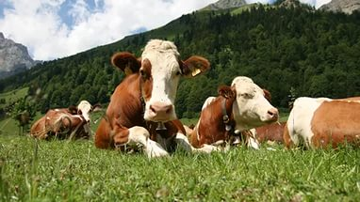


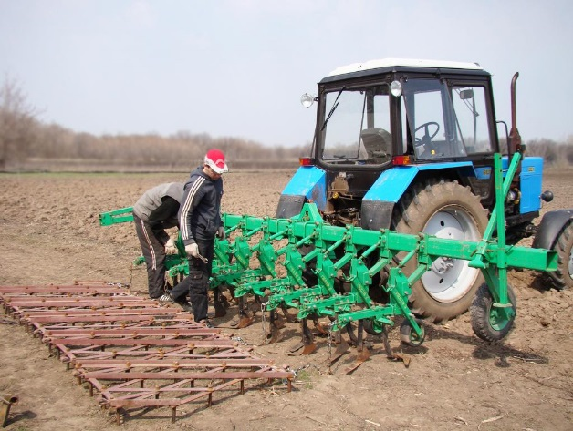
Министерство сельского хозяйства и продовольствия РД
Субсидии

Slide 12

Фонд микрофинансирования
субъектов малого и среднего предпринимательства РД
до 1 000 000 ₽

Slide 13


Фонд содействия кредитованию
субъектов малого и среднего предпринимательства РД

Slide 14

Агентство по предпринимательству
и инвестициям РД
16 видов услуг

Slide 15
Агентство по предпринимательству
и инвестициям РД
Гранты
Объекты залогового фонда
Бизнес-инкубаторы
Субсидирование

Slide 16

Информация об участии в госзакупках
Информация о формах и условиях
финансовой поддержки
Информация о перечне государственного и муниципального имущества

Slide 17
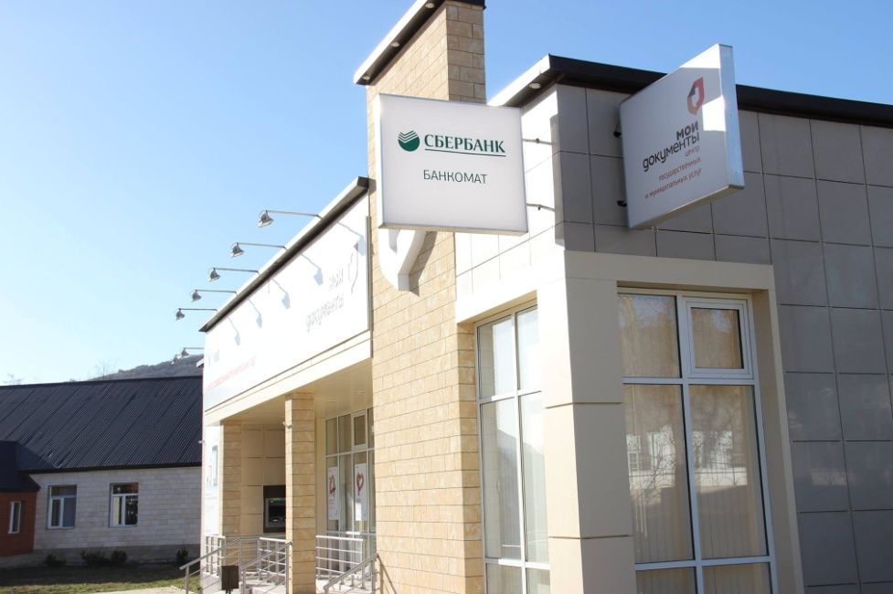
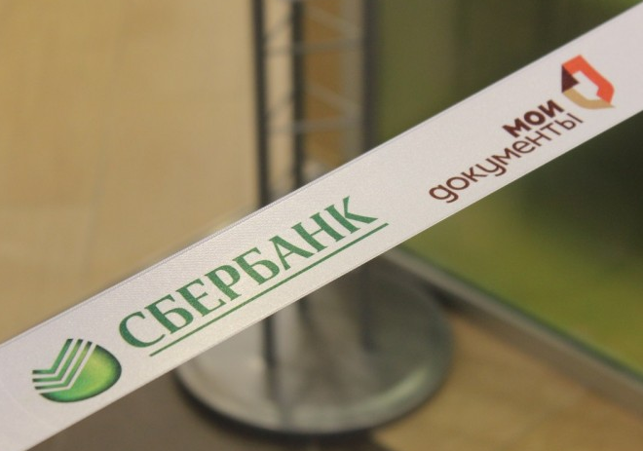
СОГЛАШЕНИЕ СО СБЕРБАНКОМ

Slide 18

ВЗАИМОДЕЙСТИЕ С РОССЕЛЬХОЗБАНКОМ

Slide 19
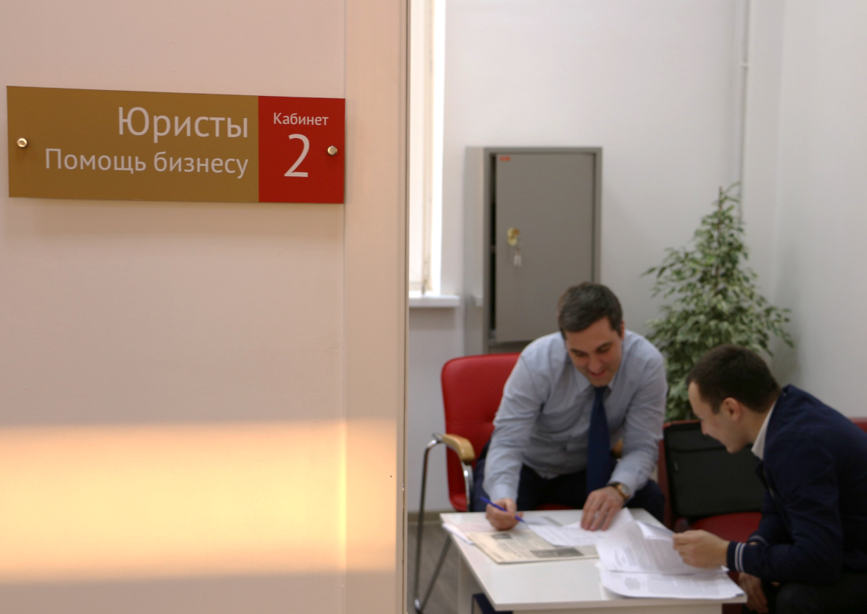
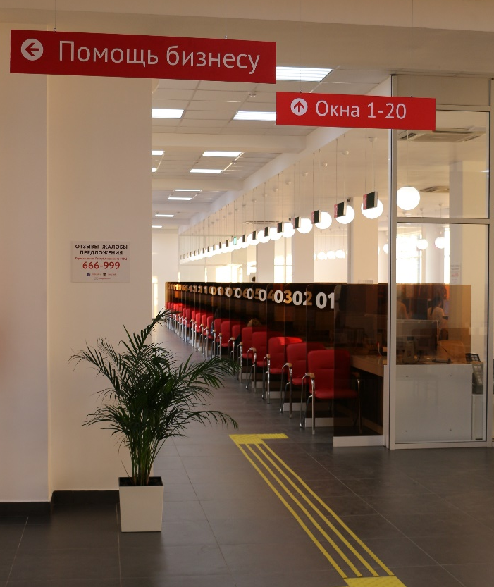
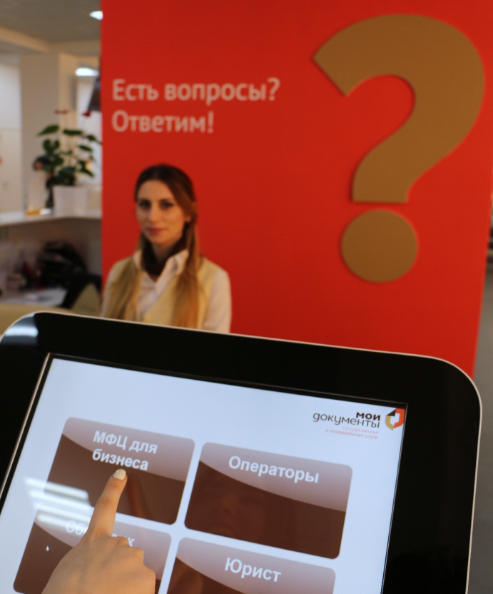
ПОВЫШЕНИЕ КАЧЕСТВА И ПОПУЛЯРИЗАЦИЯ УСЛУГ ДЛЯ БИЗНЕСА

Slide 20
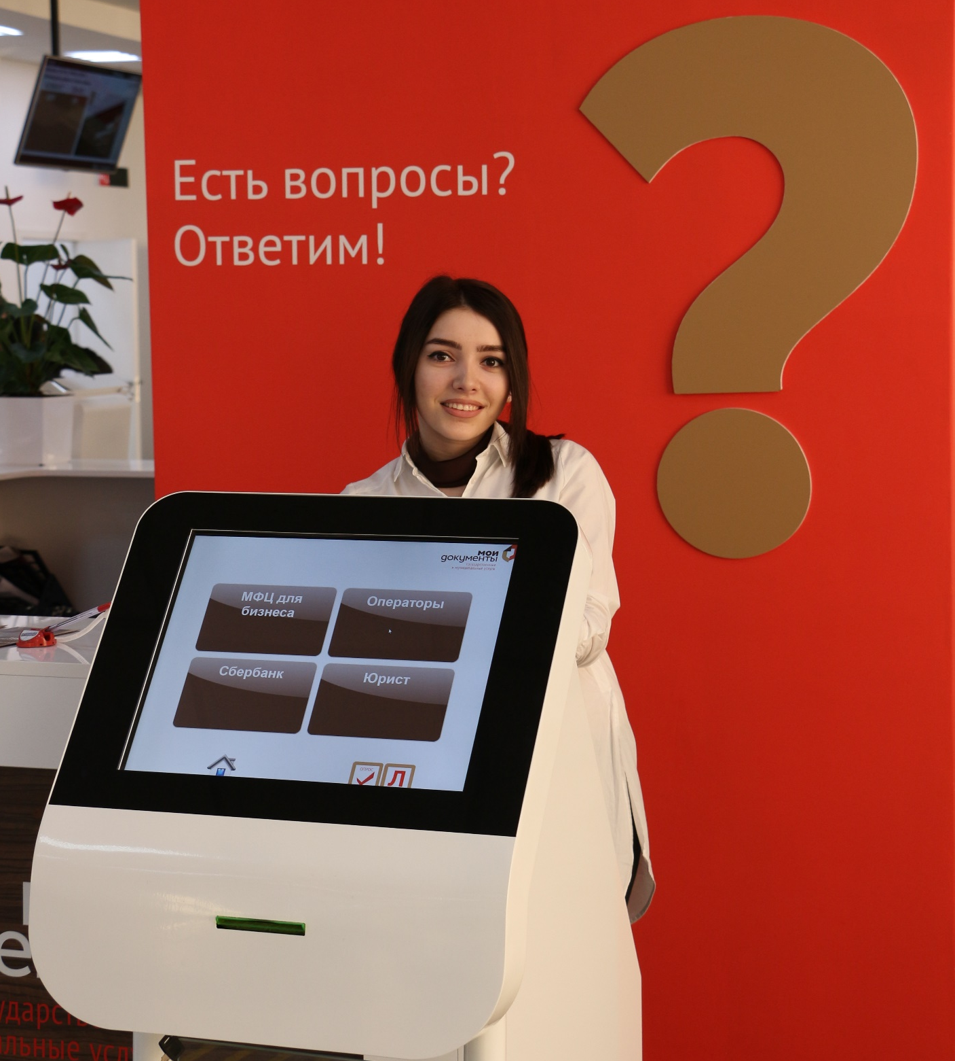
хотите открыть свое дело?
МФЦ ПОМОЖЕТ!

